Slide 1

Nous sommes aujourd’hui le 27 Mars 2012
Il est exactement 09:31
Traduit d'un ancien poème irlandais.

Slide 2
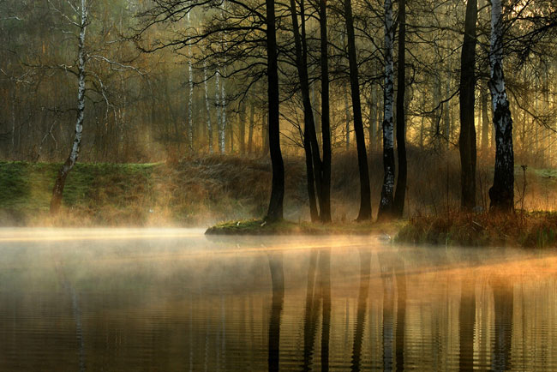
PRENDS LE TEMPS…..

Slide 3
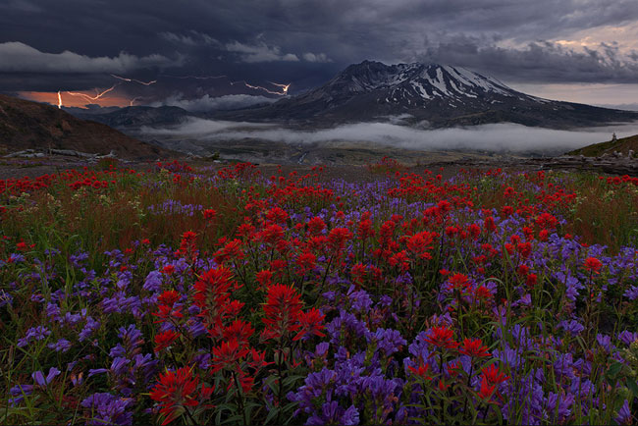
Prends le temps d’aimer…
C’est le secret de l’éternelle jeunesse !

Slide 4
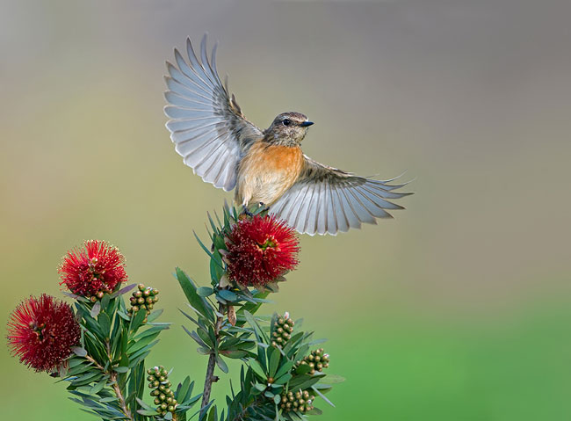
Prends le temps de rire…
C’est la musique de l’âme !

Slide 5
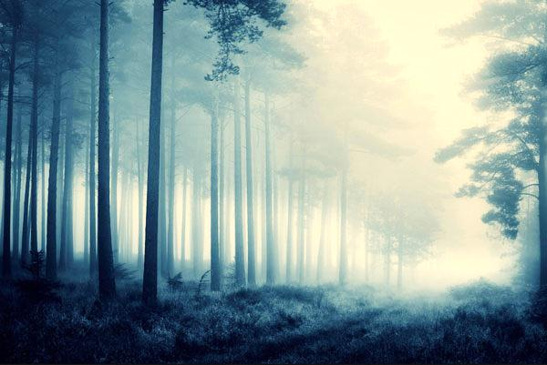
Prends le temps de pleurer…
C’est le signe d’un grand cœur !

Slide 6

Prends le temps de lire…
C’est la source du savoir !

Slide 7
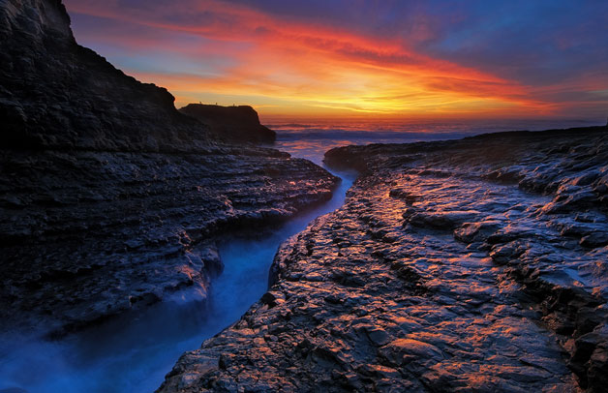
Prends le temps d’écouter…
C’est la force de l’intelligence !

Slide 8
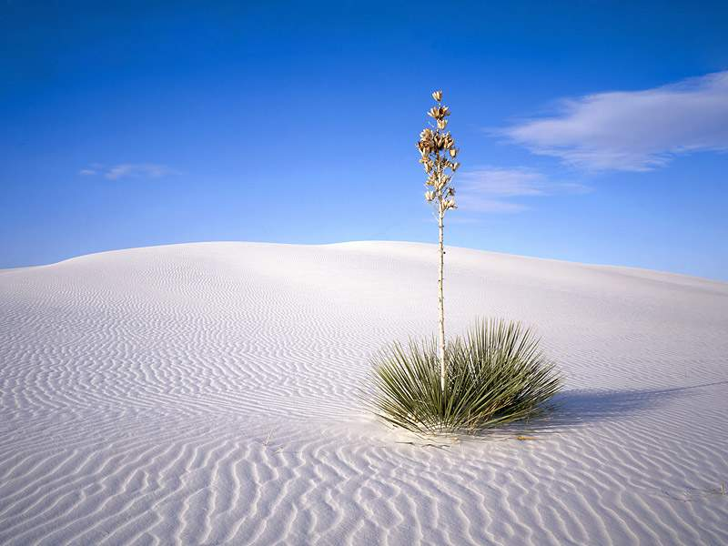
Prends le temps de penser…
C’est la clef de la réussite !

Slide 9
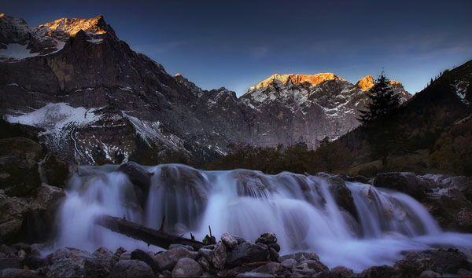
Prends le temps de jouer…
C’est la fraîcheur de l’enfance !

Slide 10
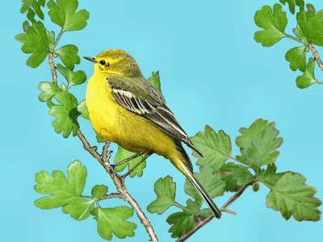
Prends le temps de rêver…
C’est un souffle de bonheur !

Slide 11
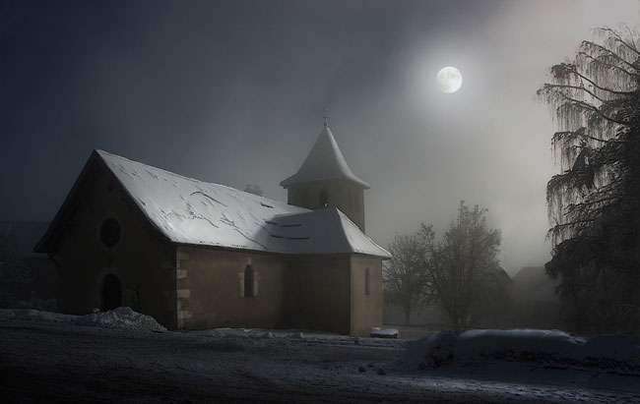
Prends le temps de VIVRE…
Car le temps passe VITE…
Et ne revient JAMAIS !

Slide 12

Bonne route à toutes et tous.
Musique: Richard Clayderman
Daniela Dubler

